Slide 1



Tuần
27
Tuần
6
ÔN TẬP GIỮA HỌC KÌ 2
VIẾT
TIẾT 5 - 6
SGK tr 71

Slide 2

YÊU CẦU CẦN ĐẠT
Phát triển được vốn từ chỉ sự vật, màu sắc của sự vật và biết đặt câu với từ tìm được.
01
Luyện tập sử dụng đúng dấu chấm, dấu phẩy .
02

Slide 3
Khởi động

Slide 4


Slide 5



Lời bài hát có nhắc tới
những sự vật nào?

Slide 6

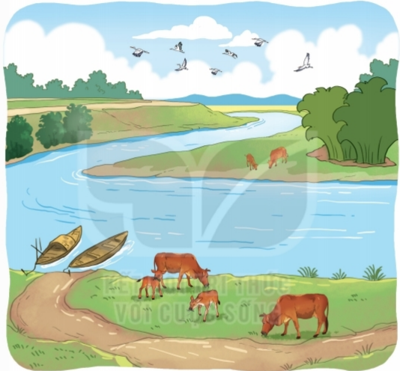
6. Quan sát tranh và tìm từ ngữ:
a. Chỉ sự vật
M: con thuyền
dòng sông, bầu trời, mây, chim, con bò, con bê, cây cối, cỏ non, con đường, ….
Từ chỉ sự vật
b. Chỉ màu sắc của sự vật
M: nâu
trắng, xanh, trong xanh, vàng, xanh non, xanh sẫm, …
Từ chỉ đặc điểm

Slide 7
7. Đặt 2 - 3 câu với từ ngữ em tìm được.
uốn khúc quanh làng xóm.
M: Dòng sông uốn khúc quanh làng xóm.
Dòng sông

Slide 8
8. Chọn dấu câu phù hợp thay cho ô vuông
Mặt trời thấy cô đơn buồn bã vì phải ở một mình suốt cả ngày Mặt trời muốn kết bạn với trăng sao Nhưng trăng sao còn bận ngủ để đêm thức dậy chiếu sáng cho mặt đất.
,
.
,
.
,
Khi đọc, gặp dấu phẩy phải làm gì? Gặp dấu chấm phải làm gì?

Slide 9

Về nhà tìm thêm các từ chỉ sự vật có xung quanh, các từ chỉ màu sắc của các sự vật đó.
Hôm nay em được ôn lại những kiến thức nào?
Notes:
Bài giảng thiết kế bởi: Hương Thảo - tranthao121004@gmail.com

Slide 10
YÊU CẦU CẦN ĐẠT
Phát triển được vốn từ chỉ sự vật,màu sắc của sự vật và biết đặt câu với từ tìm được.
01
Luyện tập sử dụng đúng dấu chấm, dấu phẩy .
02

Slide 11



Hẹn gặp lại
Notes:
Bài giảng thiết kế bởi: Hương Thảo - tranthao121006@gmail.com

